Slide 2
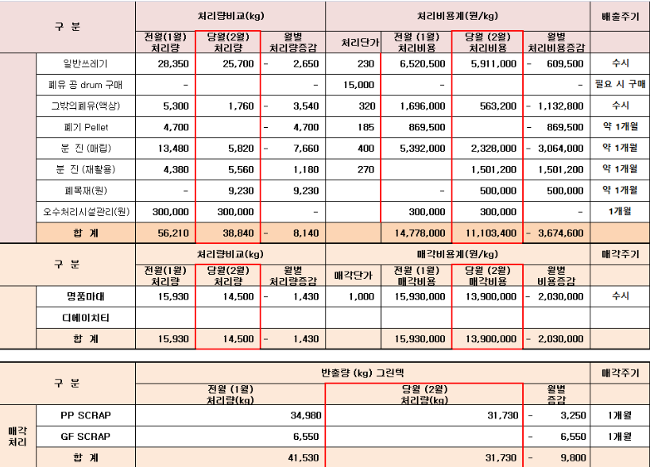
▶ 2월 폐기물 처리비 내역
2월 폐기물 처리비용 : 총 11,103,400원 (1월 대비 3,674,600원 감소)
감소사유 : 근무일수 감소로 생산시 발생하는 폐기물 감소(24일 -> 21일)
명품 마대 매각금액 : 13,900,000원 (1월 대비 2,030,000원 감소)

Slide 3
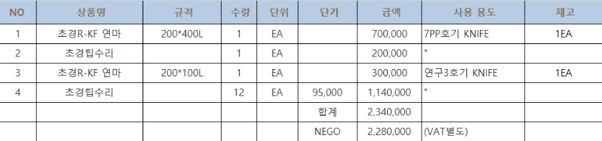
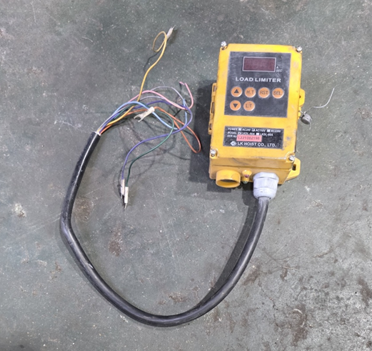
▶ 설비부품 수리 및 구매
#7호기 및 연구소 3호기 ROTARY KNIFE 마모, 파손에 의한 연마
초경R-KF 연마 및 팁 수리
수리내역 참조
▶ 3공장 2층 호이스트 안전장치 수리의 건
개요 : 3공장 2층 호이스트 안전장치 고장(2월 13일 금)
조치 : 연휴 前 문제발생하여 업체 즉각수리 불가하여 임시조치로 안전장치 해제 후 사용함
수리완료 : 2월 20일(안전장치 교체완료)

Slide 4
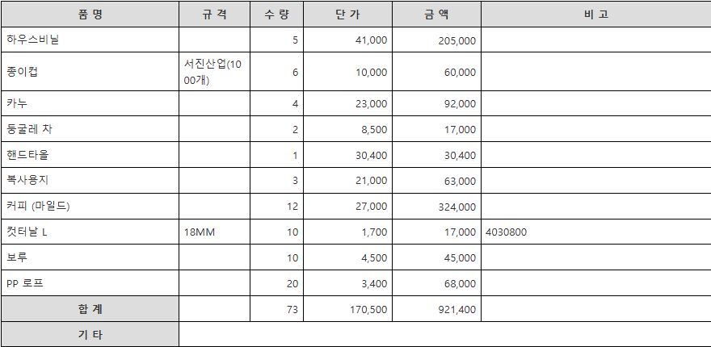
▶ 생산팀 비품구매의 건
비품(보루외 12건) 구매 : 3월 사용분
구매내역 참조
※ 하우스비닐 : 제품 야외적재 시 사용 검은색 비닐 – 출하팀에서 ‘25년말 빌림(5EA)

